Slide 1
Introduction of IC Assembly Process IC封装工艺简介

Slide 2
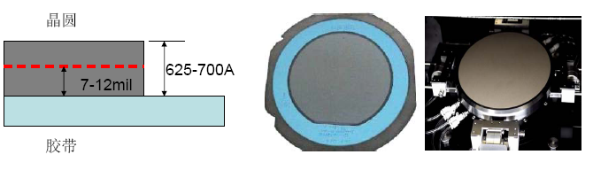
FOL– Back Grinding背面减薄
Taping
粘胶带
Back
Grinding
磨片
De-Taping
去胶带
将从晶圆厂出来的Wafer进行背面研磨，来减薄晶圆达到 封装需要的厚度（8mils~10mils）；
磨片时，需要在正面（Active Area）贴胶带保护电路区域 同时研磨背面。研磨之后，去除胶带，测量厚度；

Slide 3
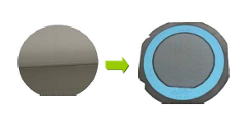
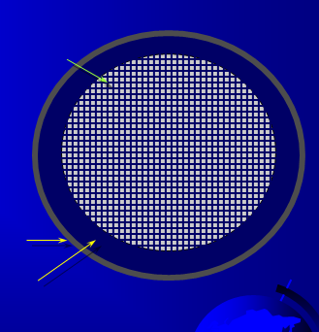
FOL– Wafer Saw晶圆切割
Wafer Mount
晶圆安装
Wafer Saw
晶圆切割
Wafer Wash
清洗
将晶圆粘贴在蓝膜（Mylar）上，使得即使被切割开后，不会散落；
通过Saw Blade将整片Wafer切割成一个个独立的Dice，方便后面的 Die Attach等工序；
Wafer Wash主要清洗Saw时候产生的各种粉尘，清洁Wafer；

Slide 4
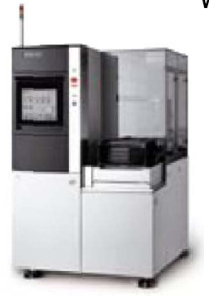
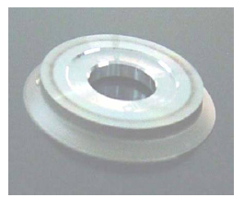
FOL– Wafer Saw晶圆切割
Saw Blade(切割刀片)：
Life Time：900~1500M； Spindlier Speed：30~50K rpm：Feed Speed：30~50/s;
Wafer Saw Machine

Slide 5
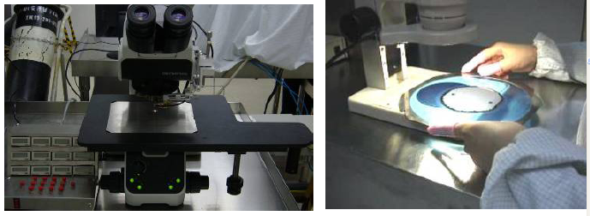
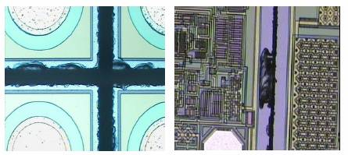
FOL– 2nd Optical Inspection二光检查
主要是针对Wafer Saw之后在显微镜下进行Wafer的外观检查，是否有出现废品。
Chipping Die 崩 边

Slide 6
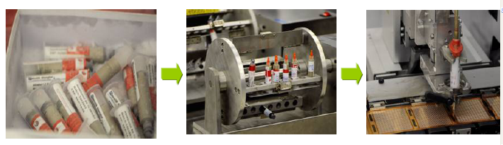
FOL– Die Attach 芯片粘接
Write Epoxy
点银浆
Die Attach
芯片粘接
Epoxy Cure
银浆固化
Epoxy Storage： 零下50度存放；
Epoxy Aging： 使用之前回温，除去气泡；
Epoxy Writing： 点银浆于L/F的Pad上，Pattern可选；

Slide 7
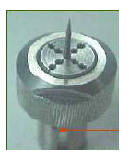
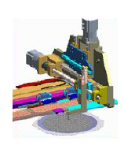
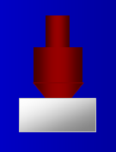
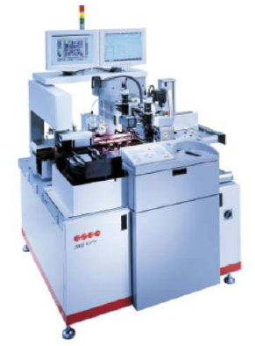
FOL– Die Attach 芯片粘接
芯片拾取过程： 1、Ejector Pin从wafer下方的Mylar顶起芯片，使之便于 脱离蓝膜； 2、Collect/Pick up head从上方吸起芯片，完成从Wafer 到L/F的运输过程； 3、Collect以一定的力将芯片Bond在点有银浆的L/F 的Pad上，具体位置可控； 4、Bond Head Resolution： X-0.2um；Y-0.5um；Z-1.25um； 5、Bond Head Speed：1.3m/s；

Slide 8
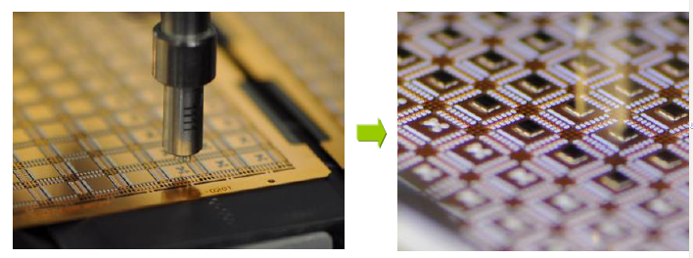
FOL– Die Attach 芯片粘接
Epoxy Write： Coverage >75%;
Die Attach： Placement<0.05mm;

Slide 9
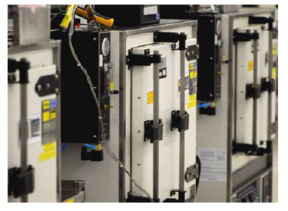
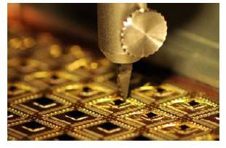
FOL– Epoxy Cure 银浆固化
Die Attach质量检查：
Die Shear（芯片剪切力）
银浆固化：
175°C，1个小时； N2环境，防止氧化：

Slide 10
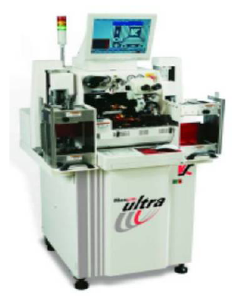
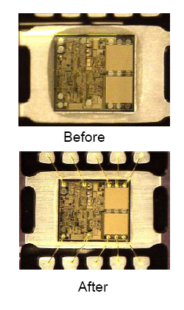
FOL– Wire Bonding 引线焊接
利用高纯度的金线（Au） 、铜线（Cu）或铝线（Al）把 Pad 和 Lead通过焊接的方法连接起来。Pad是芯片上电路的外接 点，Lead是 Lead Frame上的 连接点。
W/B是封装工艺中最为关键的一部工艺。

Slide 11
FOL– Wire Bonding 引线焊接
Key Words：
Capillary：陶瓷劈刀。W/B工艺中最核心的一个Bonding Tool，内部为空心，中间穿上金线，并分别在芯片的Pad和Lead Frame的Lead上形成第一和第二焊点；
EFO：打火杆。用于在形成第一焊点时的烧球。打火杆打火形成高温，将外露于Capillary前端的金线高温熔化成球形，以便在Pad上形成第一焊点（Bond Ball）；
Bond Ball：第一焊点。指金线在Cap的作用下，在Pad上形成的焊接点，一般为一个球形；
Wedge：第二焊点。指金线在Cap的作用下，在Lead Frame上形成的焊接点，一般为月牙形（或者鱼尾形）；
W/B四要素：压力（Force）、超声（USG Power）、时间（Time）、温度（Temperature）；

Slide 12
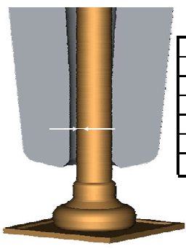
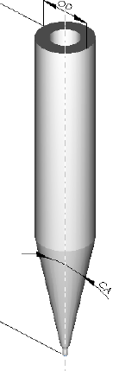
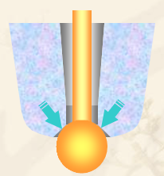
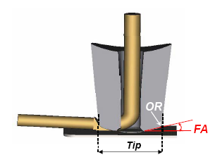
FOL– Wire Bonding 引线焊接
内穿金线，并且在EFO的作用下，高温烧球；
金线在Cap施加的一定压力和超声的作用下，形成Bond Ball；
陶瓷的Capillary
金线在Cap施加的一定压力作用下，形成Wedge；

Slide 13
FOL– Wire Bonding 引线焊接
利用高纯度的金线（Au） 、铜线（Cu）或铝线（Al）把 Pad 和 Lead通过焊接的方法连接起来。Pad是芯片上电路的外接 点，Lead是 Lead Frame上的 连接点。
W/B是封装工艺中最为关键的一部工艺。

Slide 14


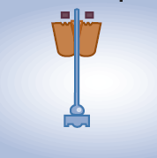
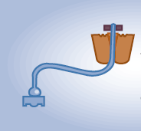
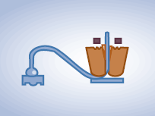
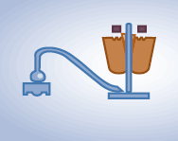
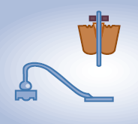
FOL– Wire Bonding 引线焊接
EFO打火杆在磁嘴前烧球
Cap下降到芯片的Pad上，加Force和Power形成第一焊点
Cap牵引金线上升
Cap运动轨迹形成良好的Wire Loop
Cap下降到Lead Frame形成焊接
Cap侧向划开，将金线切断，形成鱼尾
Cap上提，完成一次动作

Slide 15
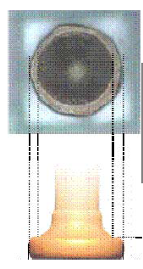
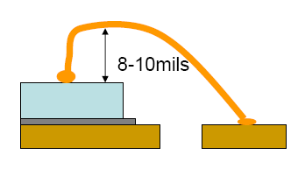
FOL– Wire Bonding 引线焊接
Wire Bond的质量控制：
Wire Pull、Stitch Pull（金线颈部和尾部拉力）
Ball Shear（金球推力）
Wire Loop（金线弧高）
Ball Thickness（金球厚度）
Crater Test（弹坑测试）
Intermetallic（金属间化合物测试）
Thickness
Size

Slide 16
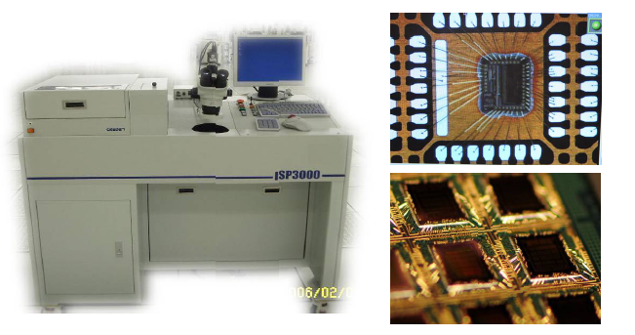
FOL– 3rd Optical Inspection三光检查
检查Die Attach和Wire Bond之后有无各种废品

Slide 17
EOL– End of Line后段工艺
Annealing
电镀退火
Trim/Form
切筋/成型
EOL
Molding
注塑
De-flash/
Plating
去溢料/电镀
4th Optical
第四道光检
Note： Just For TSSOP/SOIC/QFP package
Laser Mark
激光打字
PMC
高温固化

Slide 18
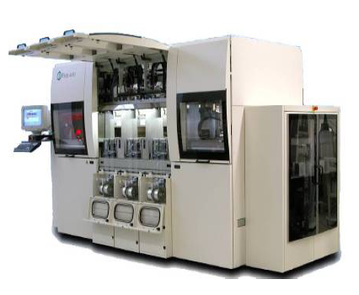
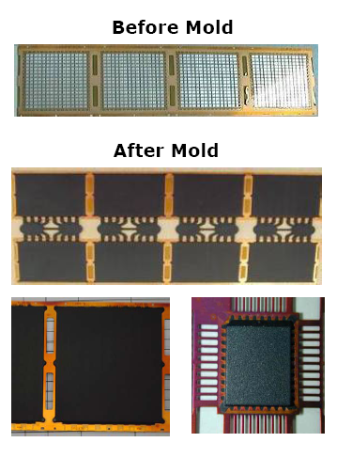
EOL– Molding（注塑）
Before Molding
After Molding
为了防止外部环境的冲击，利用EMC 把Wire Bonding完成后的产品封装起 来的过程，并需要加热硬化。

Slide 19
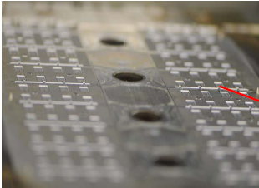
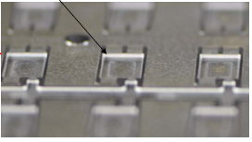
EOL– Molding（注塑）
L/F
Cavity
Molding Tool（模具）
L/F
EMC（塑封料）为黑色块状，低温存储，使用前需先回温。其特 性为：在高温下先处于熔融状态，然后会逐渐硬化，最终成型。
Molding参数：
Molding Temp：175~185°C；Clamp Pressure：3000~4000N； Transfer Pressure：1000~1500Psi；Transfer Time：5~15s； Cure Time：60~120s；

Slide 20
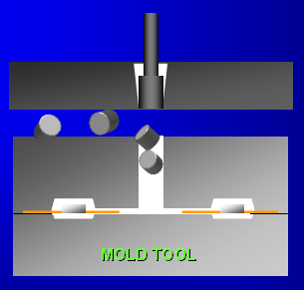
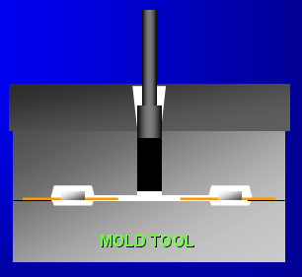
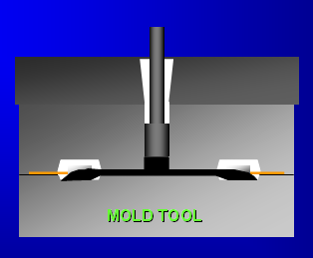
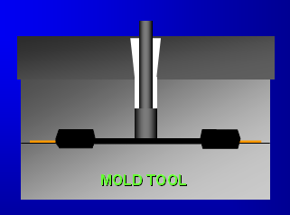
EOL– Molding（注塑）
Molding Cycle
-L/F置于模具中，每个Die位于Cavity中，模具合模。
-块状EMC放入模具孔中
-高温下，EMC开始熔化，顺着轨道流向Cavity中
-从底部开始，逐渐覆盖芯片
-完全覆盖包裹完毕，成型固化

Slide 21
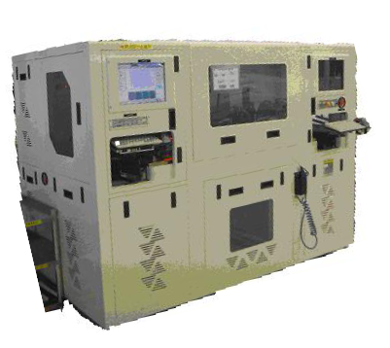
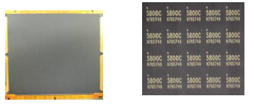
EOL– Laser Mark（激光打字）
Before
After
在产品（Package）的正面或者背面激光刻字。内容有：产品名称，生产日期，生产批次等；

Slide 22
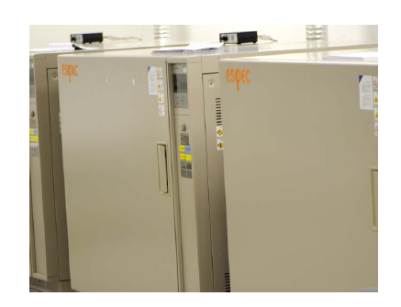
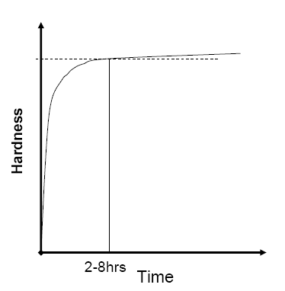
EOL– Post Mold Cure（模后固化）
ESPEC Oven
4hrs
用于Molding后塑封料的固化，保护IC内部结构，消除内部应力。 Cure Temp：175+/-5°C；Cure Time：8Hrs

Slide 23
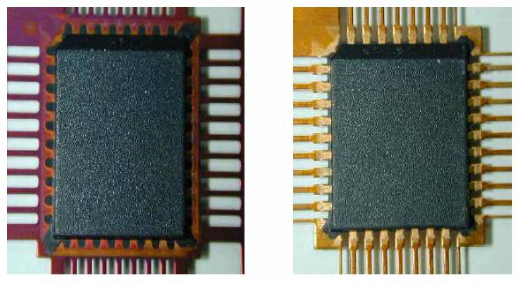
EOL– De-flash（去溢料）
Before
After
目的：De-flash的目的在于去除Molding后在管体周围Lead之间 多余的溢料； 方法：弱酸浸泡，高压水冲洗；

Slide 24
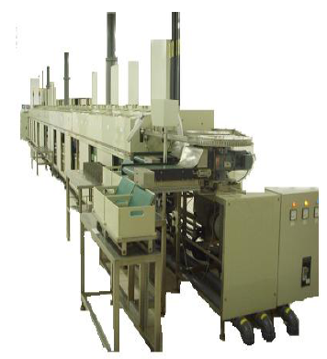
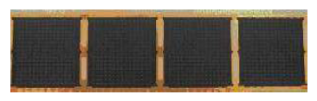
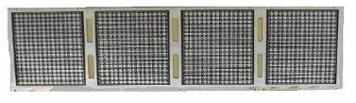
EOL– Plating（电镀）
利用金属和化学的方法，在Leadframe的表面 镀上一层镀层，以防止外界环境的影响（潮湿 和热）。并且使元器件在PCB板上容易焊接及 提高导电性。
电镀一般有两种类型：
Pb-Free：无铅电镀，采用的是>99.95%的高纯 度的锡（Tin），为目前普遍采用的技术，符合 Rohs的要求；
Tin-Lead：铅锡合金。Tin占85%，Lead占 15%，由于不符合Rohs，目前基本被淘汰；
Before Plating
After Plating

Slide 25
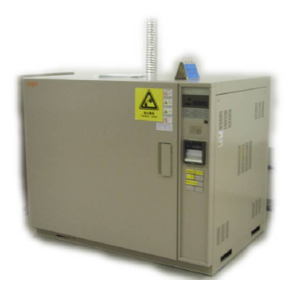
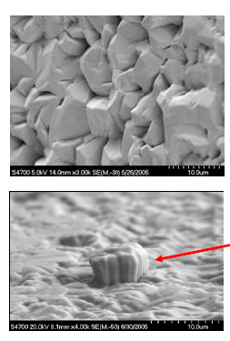
EOL– Post Annealing Bake（电镀退火）
晶须，又叫Whisker，是指锡在长时间的潮湿环境和温度变化环境下生长出的一种须状晶体，可能导致产品引脚的短路。
晶须
目的： 让无铅电镀后的产品在高温下烘烤一段时间，目的在于 消除电镀层潜在的晶须生长（Whisker Growth）的问题; 条件： 150+/-5C; 2Hrs；

Slide 26
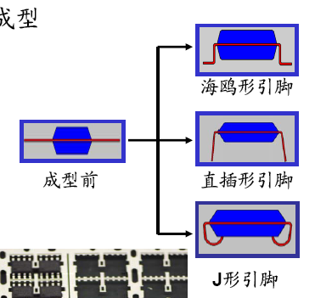
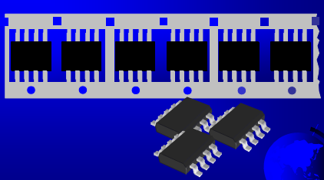
EOL– Trim&Form（切筋成型）
Trim：将一条片的Lead Frame切割成单独的Unit（IC）的过程； Form：对Trim后的IC产品进行引脚成型，达到工艺需要求的形状， 并放置进Tube或者Tray盘中；

Slide 27
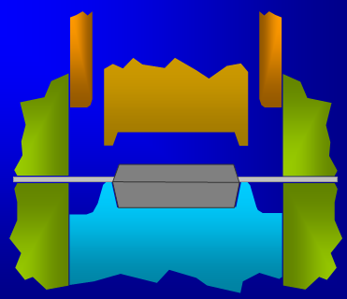




EOL– Trim&Form（切筋成型）
Cutting Tool&
Forming Punch
1
Stripper Pad
3
2
Forming Die
4
Cutting Die

Slide 28

EOL– Final Visual Inspection（第四道光检）
Final Visual Inspection-FVI
在低倍放大镜下，对产品外观进行检查。主要针对EOL工艺可能产生的废品：例如Molding缺陷，电镀缺陷和Trim/Form缺陷等；

Slide 29
IC Process Flow
Customer
客 户
IC Design
IC设计
SMT
IC组装
Wafer Fab
晶圆制造
Wafer Probe
晶圆测试
Assembly& Test
IC 封装测试

Slide 30
IC Package （IC的封装形式）
Package--封装体：
指芯片（Die）和不同类型的框架（L/F）和塑封料（EMC）形成的不同外形的封装体。
IC Package种类很多，可以按以下标准分类：
按封装材料划分为：
金属封装、陶瓷封装、塑料封装
按照和PCB板连接方式分为：
PTH封装和SMT封装
按照封装外型可分为：
SOT、SOIC、TSSOP、QFN、QFP、BGA、CSP等；

Slide 31



IC Package （IC的封装形式）
按封装材料划分为：
陶瓷封装
塑料封装
金属封装主要用于军工或航天技术，无商业化产品；
陶瓷封装优于金属封装，也用于军事产品，占少量商业化市场；
塑料封装用于消费电子，因为其成本低，工艺简单，可靠性高而占有绝大部分的市场份额；
金属封装

Slide 32



IC Package （IC的封装形式）
按与PCB板的连接方式划分为：
PTH
SMT
PTH-Pin Through Hole, 通孔式；
SMT-Surface Mount Technology，表面贴装式。
目前市面上大部分IC均采为SMT式的
SMT

Slide 33
IC Package （IC的封装形式）
按封装外型可分为：
SOT 、QFN 、SOIC、TSSOP、QFP、BGA、CSP等；
决定封装形式的两个关键因素:
封装效率。芯片面积/封装面积，尽量接近1:1；
引脚数。引脚数越多，越高级，但是工艺难度也相应增加；
其中，CSP由于采用了Flip Chip技术和裸片封装，达到了 芯片面积/封装面积=1:1，为目前最高级的技术；
封装形式和工艺逐步高级和复杂

Slide 34





IC Package （IC的封装形式）
QFN—Quad Flat No-lead Package 四方无引脚扁平封装
SOIC—Small Outline IC 小外形IC封装
TSSOP—Thin Small Shrink Outline Package 薄小外形封装
QFP—Quad Flat Package 四方引脚扁平式封装
BGA—Ball Grid Array Package 球栅阵列式封装
CSP—Chip Scale Package 芯片尺寸级封装

Slide 35




IC Package Structure（IC结构图）
Lead Frame 引线框架
Die Pad 芯片焊盘
Gold Wire 金 线
Epoxy 银浆
TOP VIEW
Mold Compound 环氧树脂
SIDE VIEW

Slide 36


Raw Material in Assembly(封装原材料)
【Wafer】晶圆
……

Slide 37


Raw Material in Assembly(封装原材料)
【Lead Frame】引线框架
提供电路连接和Die的固定作用；
主要材料为铜，会在上面进行镀银、 NiPdAu等材料；
L/F的制程有Etch和Stamp两种；
易氧化，存放于氮气柜中，湿度小 于40%RH;
除了BGA和CSP外，其他Package都会采用Lead Frame， BGA采用的是Substrate；

Slide 38

Raw Material in Assembly(封装原材料)
【Gold Wire】焊接金线
实现芯片和外部引线框架的电性和物 理连接；
金线采用的是99.99%的高纯度金；
同时，出于成本考虑，目前有采用铜 线和铝线工艺的。优点是成本降低， 同时工艺难度加大，良率降低；
线径决定可传导的电流；0.8mil， 1.0mil，1.3mils，1.5mils和2.0mils；

Slide 39

Raw Material in Assembly(封装原材料)
【Mold Compound】塑封料/环氧树脂
主要成分为：环氧树脂及各种添加剂（固化剂，改性剂，脱 模剂，染色剂，阻燃剂等）；
主要功能为：在熔融状态下将Die和Lead Frame包裹起来， 提供物理和电气保护，防止外界干扰；
存放条件：零下5°保存，常温下需回温24小时；

Slide 40

Raw Material in Assembly(封装原材料)
【Epoxy】银浆
成分为环氧树脂填充金属粉末（Ag）；
有三个作用：将Die固定在Die Pad上； 散热作用，导电作用；
-50°以下存放，使用之前回温24小时；

Slide 41



Typical Assembly Process Flow
FOL/前段
EOL/中段
Plating/电镀
EOL/后段
Final Test/测试

Slide 42
FOL– Front of Line前段工艺
2nd Optical
第二道光检
Die Attach
芯片粘接
Wafer
Back
Grinding
磨片
Wafer Wash
晶圆清洗
Epoxy Cure
银浆固化
EOL
Wafer Mount
晶圆安装
Wafer Saw
晶圆切割
Wire Bond
引线焊接
3rd Optical
第三道光检

Slide 43
Introduction of IC Assembly Process
The End
Thank You！

